Slide 1
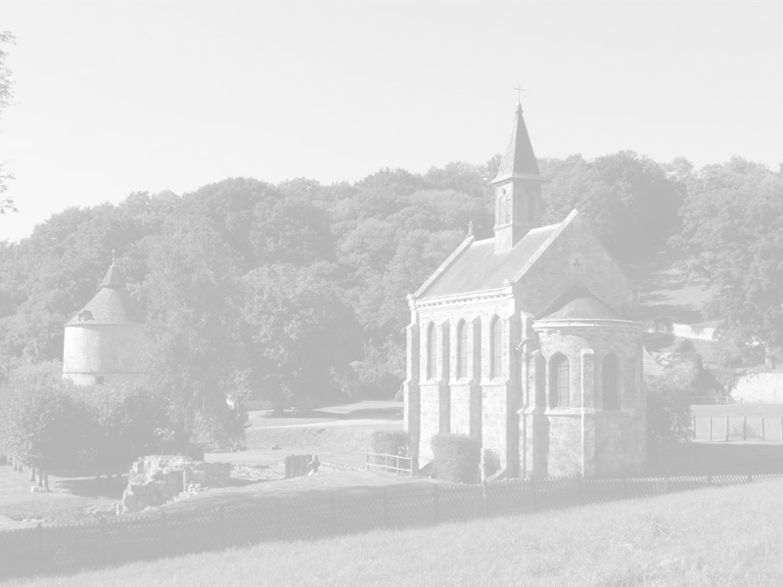
Port-Royal des Champs et le Jansénisme
Introduction
L’abbaye
Le Jansénisme
La conclusion

Slide 2
INTRODUCTION
L’abbaye est fondée au début du 13eme siècle.
Située au Sud-Ouest de Versailles.
C’est le principal foyer du Jansénisme en France.
Elle fut rasée en au début du 18eme siècle.

Slide 3
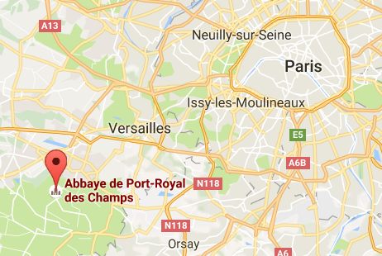
L’abbaye
Fondée en 1204 par Mathilde de Garlande.
Située au Sud-Ouest de Paris isolée dans une forêt.
L’une des plus puissantes abbayes du bassin parisien.
Créée comme une extension féminine des Vaux de Cernay.
Difficultés à la fin du Moyen Age et à la Renaissance.

Slide 4
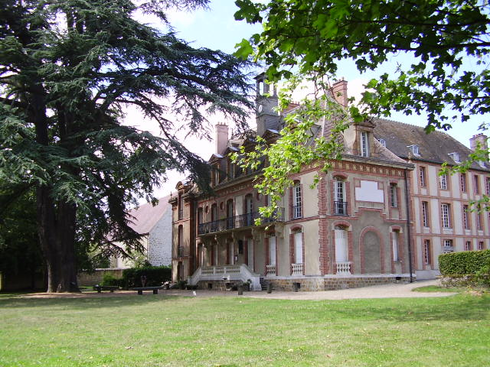
L’abbaye
Les religieuses désertent l’abbaye.
Devient un lieu de réformes catholiques.
Principal foyer de la pensée janséniste en France.
Lieu de contestations politiques et religieuses.
Rasée en 1712 sur ordre du Conseil d'État.
Elle est maintenant un musée.

Slide 5
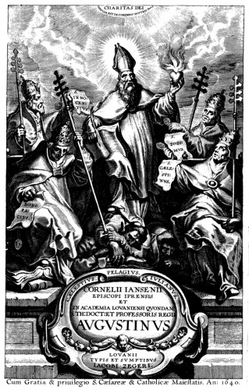
Le Jansénisme
Mouvement religieux, politique, et philosophique.
Au 17ème siècle et 18ème siècle.
C’est une doctrine théologique.
Il est défini par
  Une rigueur morale extrême.
  Une doctrine erronée sur la grâce (le pardon).
  Une valeur exclusive accordée à l'écriture, aux Pères de l'Église.

Slide 6
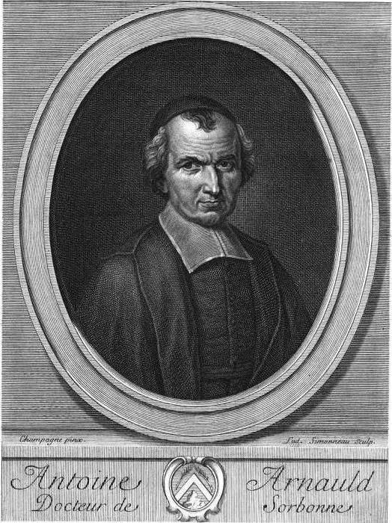
Le Jansénisme
Antoine Arnauld: Théologien, chef du parti janséniste. Exclu de la Sorbonne en 1656, il se retirera à Port-Royal.
Blaise Pascal : Philosophe, savant et apologiste de la foi chrétienne. Il prend parti pour les Jansénistes contre les Jésuites.

Slide 7
Conclusion
C’était une grande abbaye considérée comme une extension féminine des Vaux de Cernay qui a ensuite été le principal foyer de la pensée janséniste en France, puis un musée.
Le Jansénisme est un courant religieux, ardent et austère, principalement au XVIIe siècle.

Slide 8
source
https://fr.wikipedia.org/wiki/Port-Royal_
http://www.don-juan.net/francais/france/lf17m2f1.htmdes_Champs#La_controverse_jans.C3.A9niste
http://docfox.free.fr/old_renardweb/histoire/une/jansenisme.htm
https://www.port-royal-des-champs.eu/histoire.html

